Slide 1
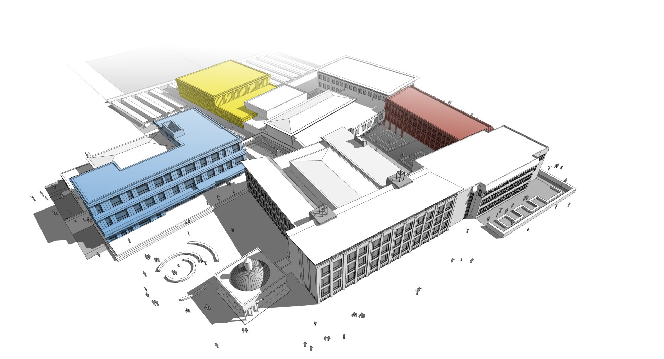
De Internationale Campus Breda
Marktconsultatie
Mencia de Mendoza & International School Breda

Slide 2
Inhoud bijeenkomst
Introductie
Toelichting initiatiefnemers
Toelichting Definitief Ontwerp Campus
BVP – procedure
Rondvraag

Slide 3
Introductie
Wie zijn wij?
Opdrachtgever: Building Breda
BB - Mencia de Mendoza: Dhr. T. Dams
BB – ISB: Dhr. G. Rombouts
Inkoopmanager: Inkopo – Dhr. L. Pothof
Projectmanagement: AVANT Bouwpartners:
- Dhr. S. Kromwijk
- Dhr. L. Immerzeel

Slide 4







De Internationale Campus Breda
Deelnemende partners:
Notes:
Ik neem aan dat Dr. De Visser hier ook bij hoort te staan. Hebben we daar een logo van? Gekozen voor logo PCPO Immers, Dr. De Visser zelf komt niet op de campus, of is de relatie primary – dr. De Visser dezelfde als secondary – Mencia?

Slide 5
Betrokken partijen
Engineering:
RoosRos Architecten: Architectonisch ontwerp
Bartels Ingenieursburo: Constructie advies
Herman de Groot Ingenieurs: Installatie advies;
AVANT Bouwparters / Projectmanagement;
Gebruikers: Mencia de Mendoza & International School Breda

Slide 6
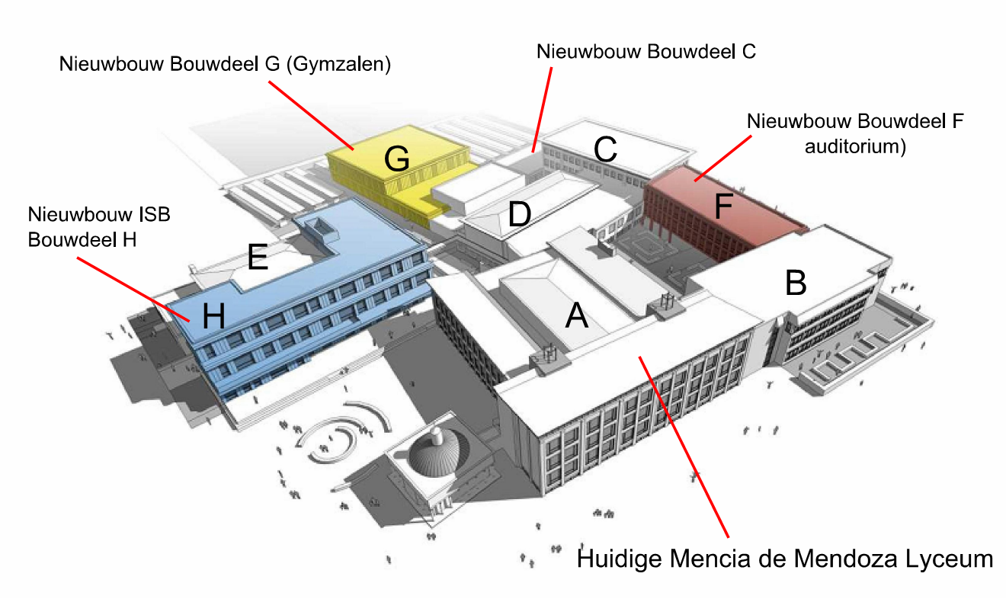
Definitief Ontwerp
900m2 BVO
1.100m2 BVO
900m2 BVO
2.400m2 BVO +
700m2 BVO
t.b.v verbouw E
Ca. 4.000m2 BVO Verbouw

Slide 7
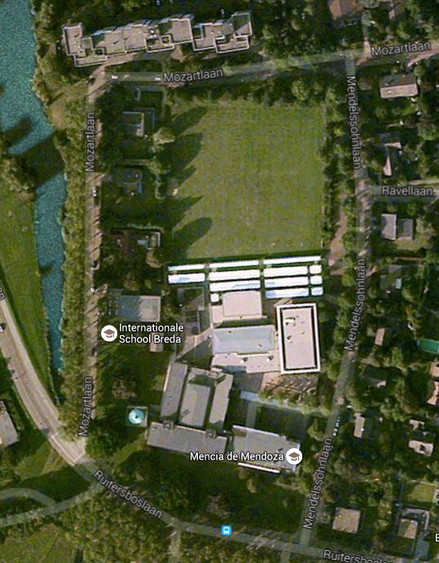
Flatgebouw
Sportveld
3 woningen
Huidige ISB
Huidige Mencia de Mendoza
Woningen

Slide 8
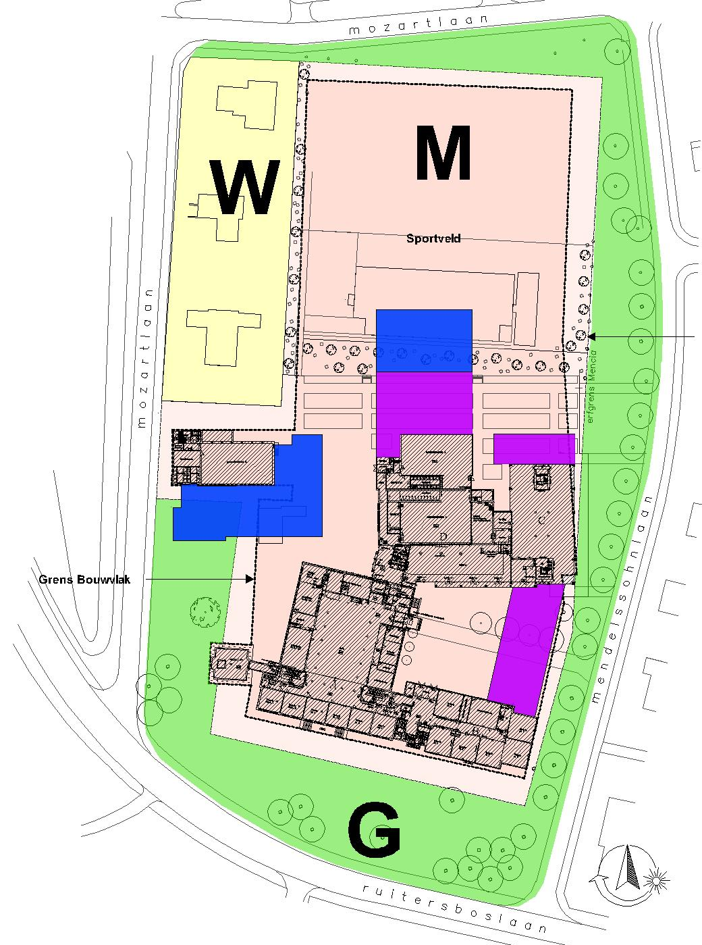
BESTEMMINGSPLAN
Bouwvlak = 17.126m2
Te bebouwen max. : 6.593 m2
Huidig bebouwd oppervlak:
TOTAAL : 5.246 m2
Uitbreiding Mencia de Mendoza:
TOTAAL (incl 1 gymzaal): 1.345 m2
Uitbreiding ISB:
TOTAAL (incl 1 gymzaal): 1.420 m2
TOTAAL Bebouwd opp. : 8.011 m2

Slide 9
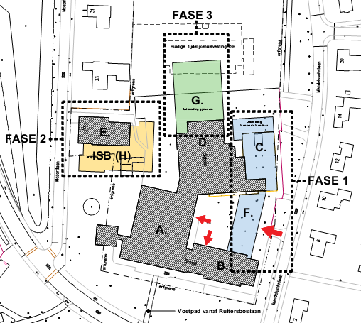

Slide 10
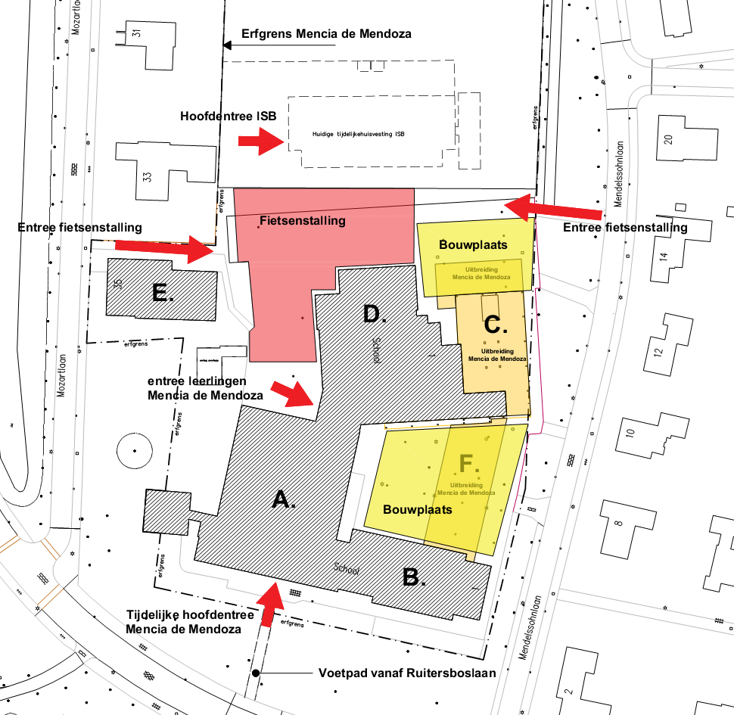

Slide 11
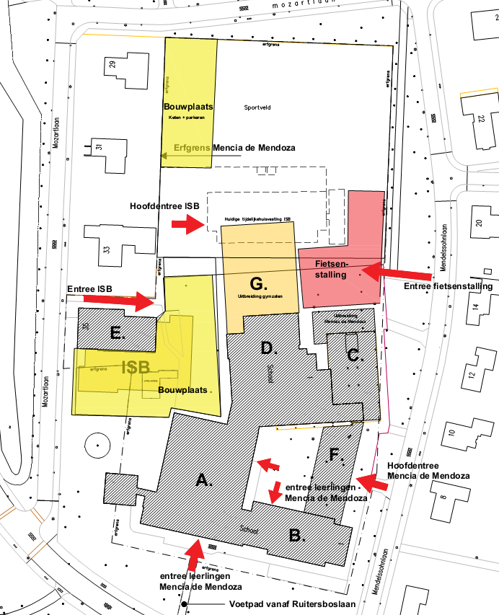

Slide 12
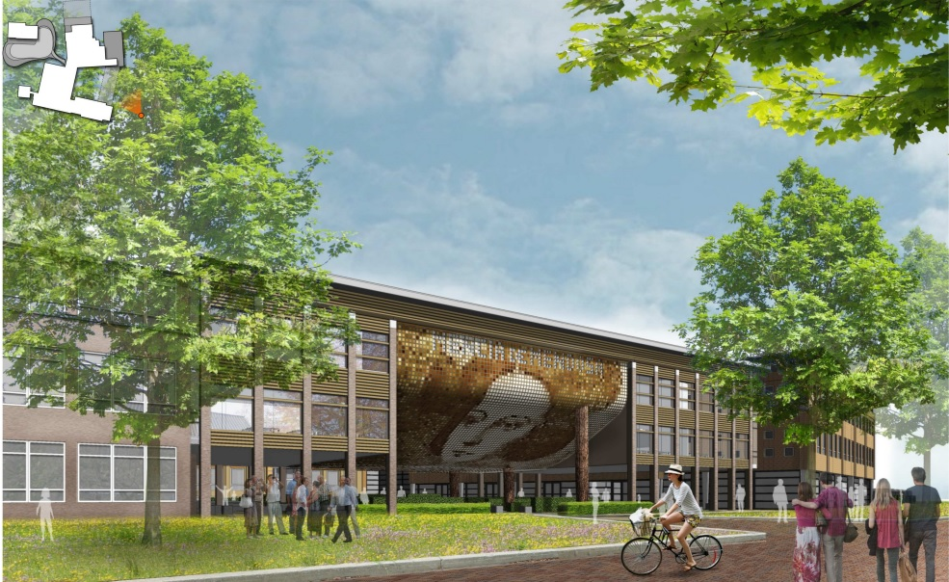
Definitief Ontwerp

Slide 13
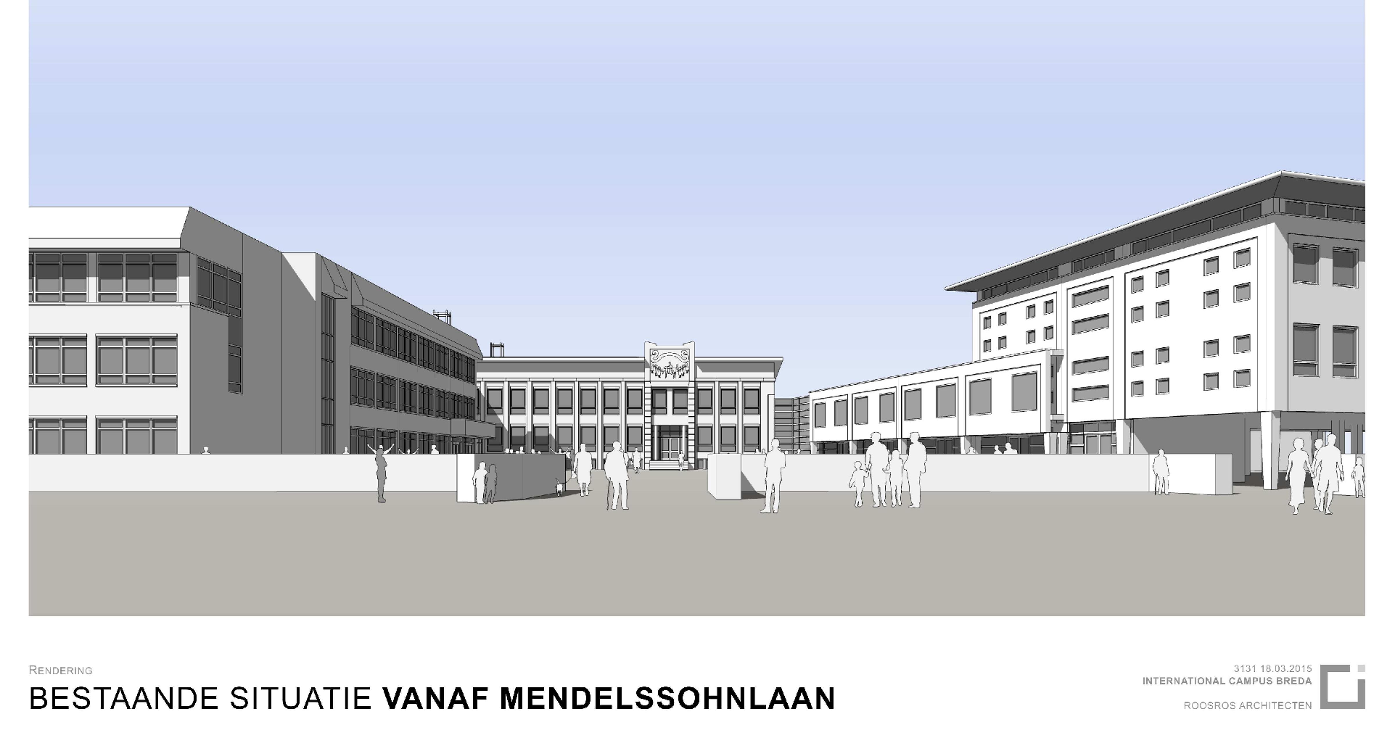
Fase 1: Bouwdeel F

Slide 14
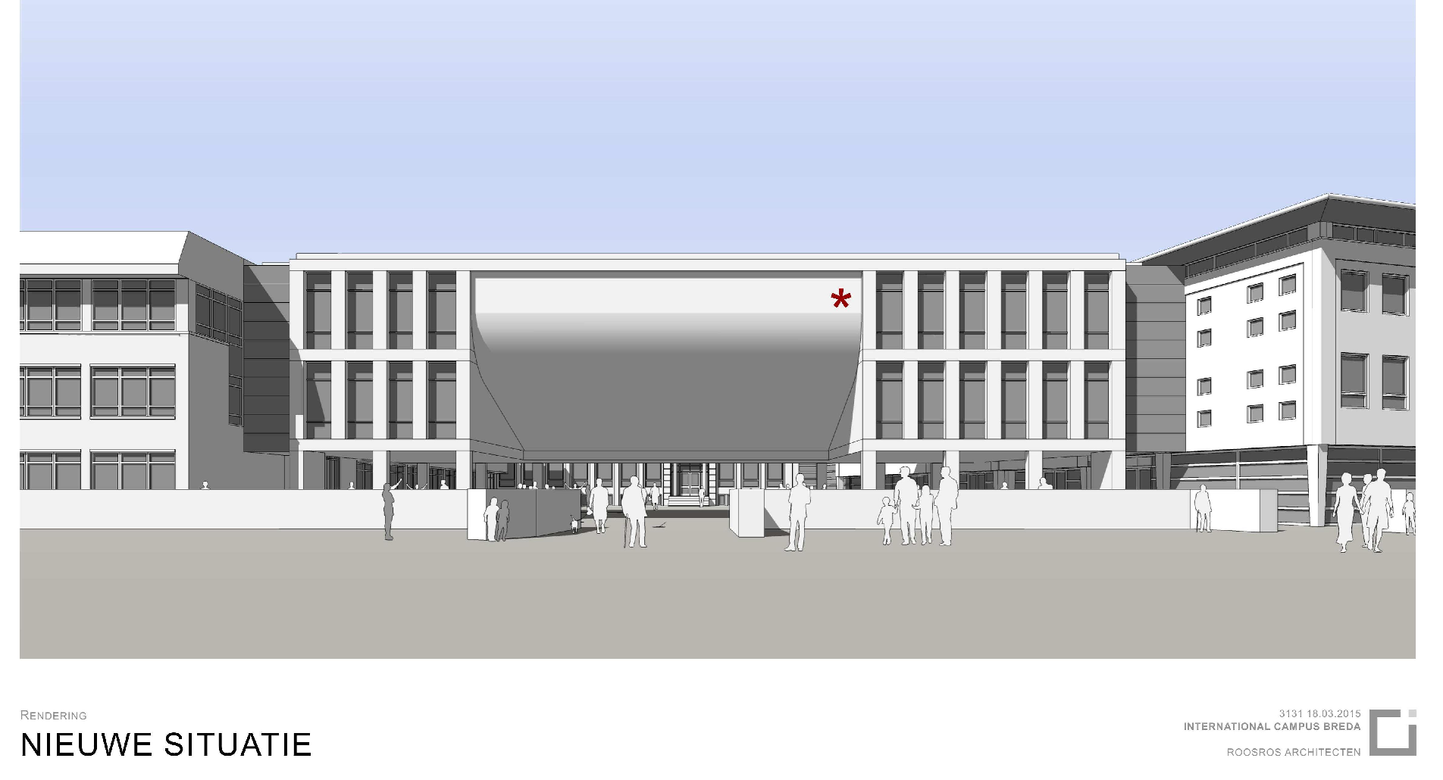
Fase 1: Bouwdeel F

Slide 15
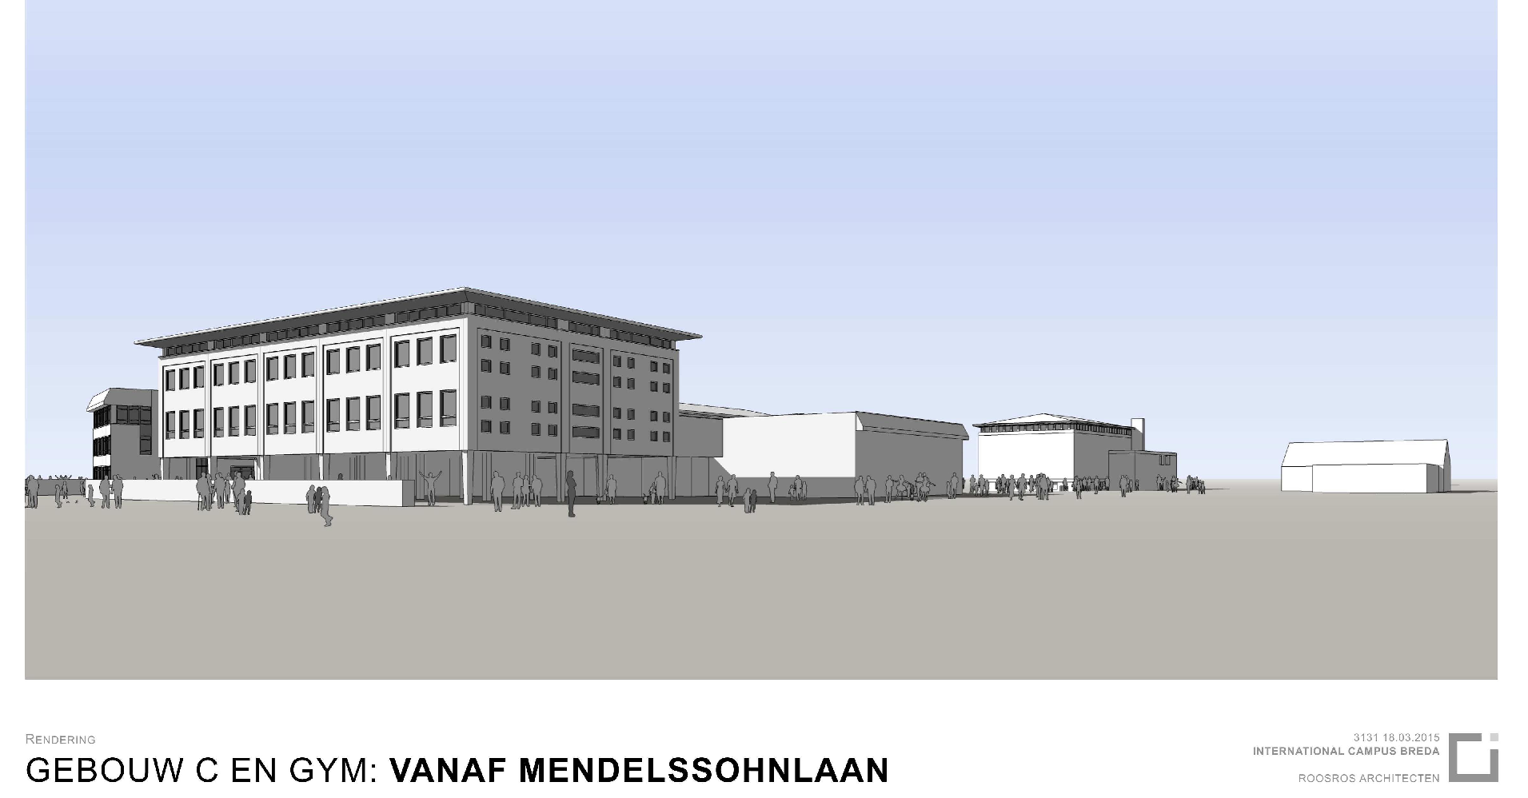
Fase 1: Bouwdeel C

Slide 16
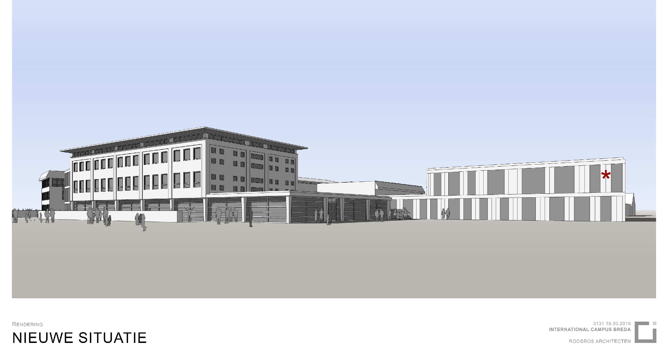
Fase 1: Bouwdeel C
Fase 3: Gymzalen

Slide 17
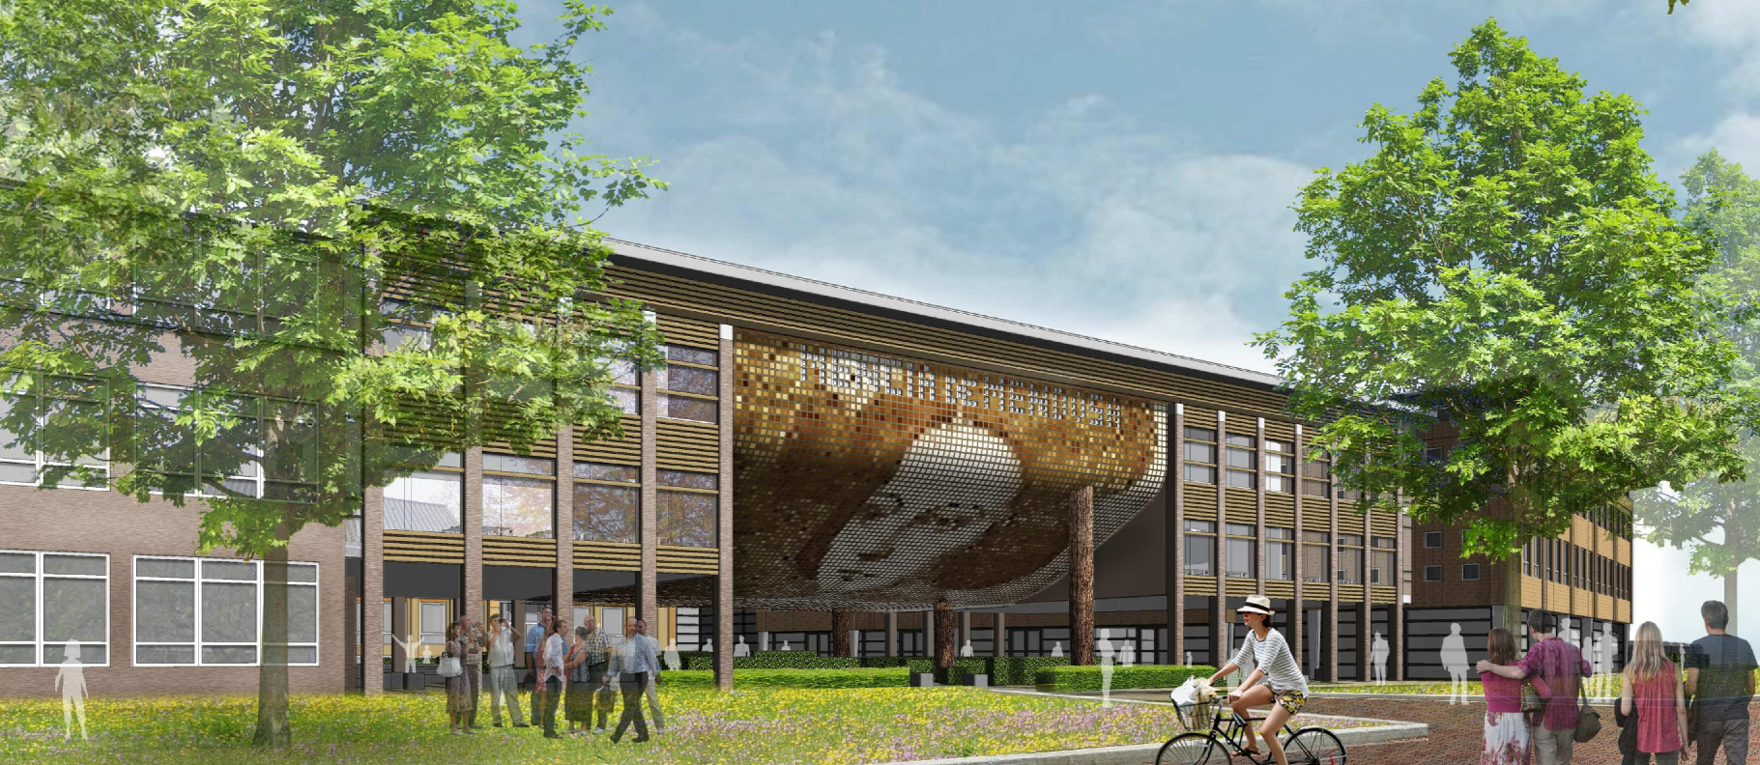
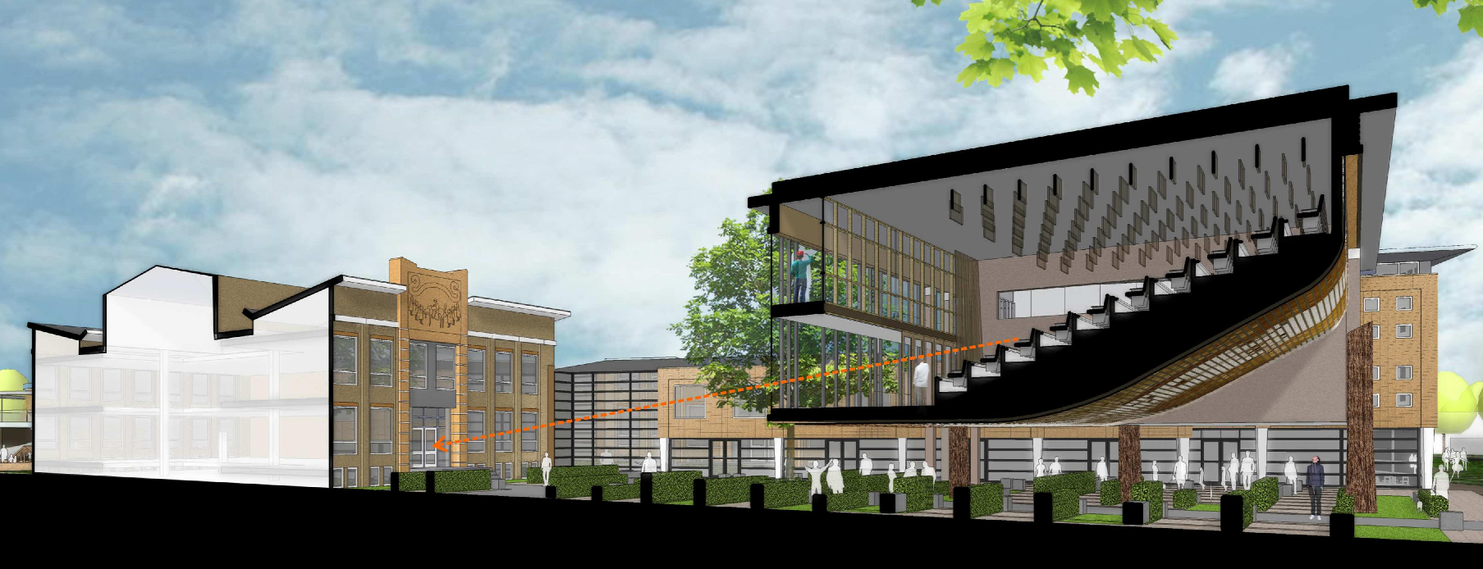

Slide 18
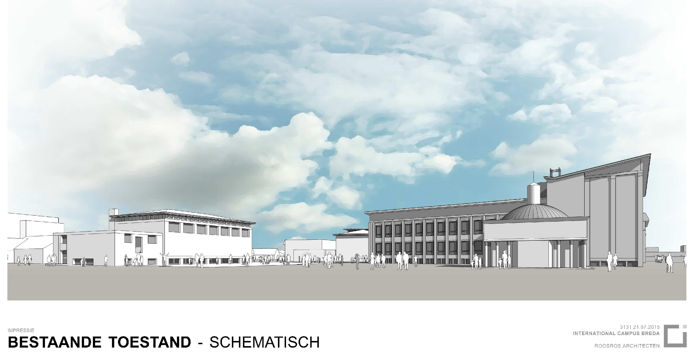
Fase 2: Bouwdeel E + H (ISB)

Slide 19
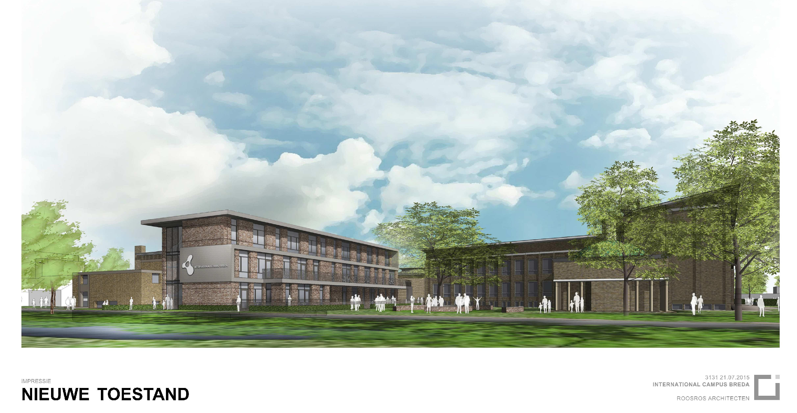
Fase 2: Bouwdeel E + H (ISB)

Slide 20
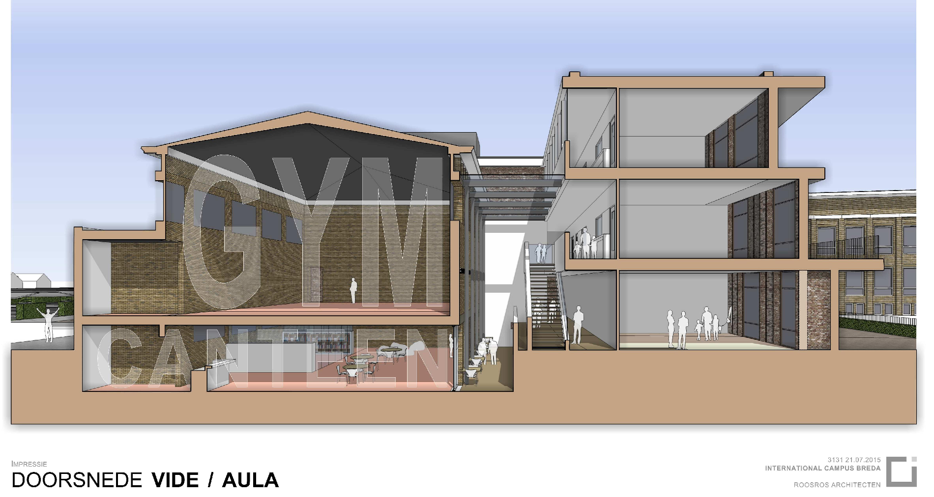
Fase 2: Bouwdeel E + H (ISB)

Slide 21
Planning
Planning BVP -> toelichting door Inkopo
Omgevingsvergunning Fase 1: maart 2016
Vaststelling bestemmingsplan/ afgifte WABO Fase 2 & 3: sept 2016 of maart 2017 afh. van bezwaren.
Totale doorlooptijd na afronden concretiseringsfase 103 wkn in 3 bouwfasen.
Totale doorlooptijd engineering 8 wkn
Totale doorlooptijd werkelijke bouwtijd 95 wkn
Opleverdatum Fase 3: 27 juni 2018

Slide 22
Vragen?
Dank voor uw belangstelling!

Slide 23

Marktconsultatie en Best Value Procurement
Nieuwbouw, verbouw “Internationale Campus Breda”

Slide 24
Aanbesteding procedure
Opdrachtgever wenst de opdracht voor een nieuw schoolgebouw in de markt te zetten o.b.v. DO waarbij er een uitvraag weggezet wordt als Engineer & Build.
Keuze heeft te maken met complexiteit, het aantal potentiële inschrijvers en de inkoopmethodiek Best Value Procurement (BVP)

Slide 25
Doel Marktconsultatie
Voordat met de procedure voor het plaatsen van een opdracht wordt begonnen, mag aanbestedende dienst gebruik maken van een “technisch dialoog” bij het opstellen van het bestek. Of te wel advies vragen op voorwaarde dat een dergelijk advies niet tot uitschakeling van de mededinging leidt.

Slide 26
Werkwijze
Opstellen document
Uitnodiging marktpartijen voor de marktconsultatie
Verslag marktconsultatie
Uitnodiging individuele partijen voor nadere toelichting
Openbaar en verwerken resultaten marktconsultatie in de offerteaanvraag

Slide 27
Waarom BVP
“De maximale prestatie die
ik ga leveren”
Hoog
Laag
Hoog
Laag
Inschrijver 1
Inschrijver 2
Inschrijver 3
Risico
Inschrijver 1
Inschrijver 2 en 3
Inschrijver 4
Prestatie
Prestatie
Risico
Laag
Hoog
Laag
Hoog
“Het minimale kwaliteitsniveau dat ik wens”

Slide 28
BVP in het kort
Meeste waarde voor een vooraf vastgesteld plafondprijs
Minimaliseren en managen van risico’s
Minimaliseren van besluitvorming en transacties
Vergroten van winst voor de aanbieders
Geen beloftes maar verifieerbare prestatiemeting
De best beschikbare aanbieder faciliteren in het uitvoeren van zijn werk als expert

Slide 29

Voorkeur naar uit?
Scenario A
Ik ga naar een chirurg:
Vertel hem hoe hij mij moet opereren
Vertel hem hoe hij zijn team moet samenstellen
Vertel hem welke instrumenten hij moet gebruiken en
hoeveel narcose
Huur anderen in om hem te vertellen hoe hij moet operen
Scenario B
Ik ga naar een ervaren chirurg die veel
operaties met goed gevolg heeft uitgevoerd
en laat mij door hem opereren?

Slide 30
“Expert”
Wij zoeken ‘de expert’, een expert is iemand die:
Het gehele project kan overzien;
De projectdoelstellingen en de belangen van de opdrachtgever helder voor ogen heeft;
Risico’s voor het project kan herkennen en weet te minimaliseren;
Die in staat is om de meeste waarde voor de laagste prijs te realiseren.

Slide 31
Traditioneel versus BVP
Traditioneel | Prestatie-inkoop
Reactieve leverancier, opdrachtgever stuurt aan en neemt beslissingen. | Proactieve leverancier, die aanstuurt en het nemen van beslissingen wordt minimaal.
Focus op alleen het minimaliseren van de technische risico’s. | Leverancier focus zich op risico’s die hij niet in de hand heeft.
Wij en jij contact. | Aligned “ons” contract.
Win-lose situatie. | Win-win (partnership).

Slide 32
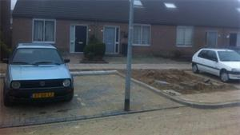
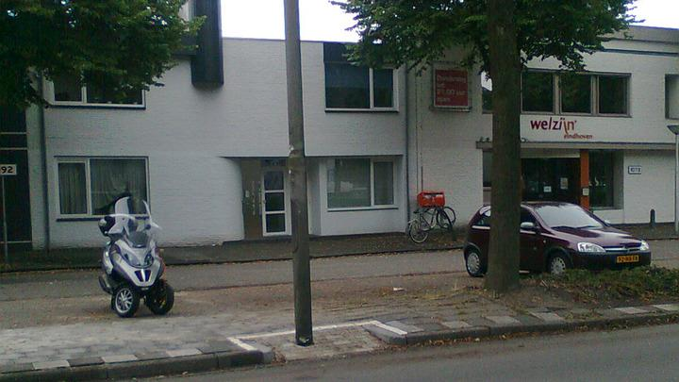
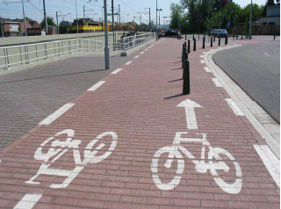
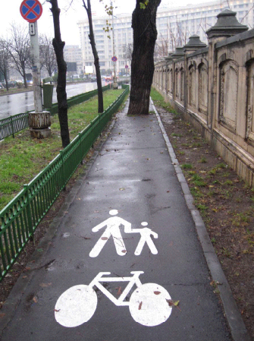
Waarom niet traditioneel

Slide 33
BVP
1. Voorbereidingsfase
2. Beoordelingsfase
3. Concretiseringfase
4. Uitvoeringsfase

Slide 34
1. Voorbereidingsfase
Marktconsultatie
Opstellen Projectdoelstellingen
Functioneel Specificeren programma van Eisen
Gebruik van minimum aantal voorwaarden
Wegingsfactoren (prijs vs. kwaliteit)

Slide 35
Vaststellen wegingsfactoren
Plafondprijs
Performance
Prestatie- onderbouwing
Risicodossier
Kansendossier
Interviews

Slide 36

2. Beoordelingsfase
Inschrijver dient in te leveren:
Prestatie- onderbouwing
Risicodossier
Kansendossier
Prijs
Interviews

Slide 37
Prestatie- onderbouwing
Inschrijver dient aan te tonen dat hij in staat is om project adequate wijze te realiseren.
Inschrijver dient aan te geven op welke wijze inschrijver de doelstellingen gaat realiseren en te onderbouwen met dominante informatie (niet weerlegbaar, accuraat omschreven en onderbouwd met meetgegevens).
Geen referentielijst, maar informatie gericht op de opdracht en de realisatie van doelstellingen.

Slide 38
Risicodossier
Dominante informatie:
Meer focus op verschil
Directe herkenning
Tijdwinst
Externe risico’s

Slide 39

Kansendossier
Wat kan inschrijver toevoegen boven de gestelde vraag
Creatief
Extra waarde bovenop de norm
Innovatief/ duurzaam

Slide 40
Prijs
Inschrijfprijs dient onder de plafondprijs te liggen
Prijs blijft geheim tot aan de ranking
De prijs biedt een minimale scope aan waarmee alle doelstellingen kunnen worden gerealiseerd en waarmee rekening wordt gehouden met de gestelde uitgangspunten en randvoorwaarden
De prijs omvat de beheersmaatregelen voor de risico’s die nodig zijn om de opdrachtdoelstellingen te realiseren, zonder dat risico’s van de opdrachtgever worden overgenomen

Slide 41
Interviews
Twee korte gesprekken a 45 minuten
met sleutelfunctionarissen van Inschrijver:
1e Projectmanager (Projectverantwoordelijke na gunning)
2de Projectleider/ uitvoerder)

Slide 42
3. Concretiseringsfase
Kick off meeting
De concretiseringsperiode
De pre-award meeting
Contract ondertekening

Slide 43
4. Uitvoeringsfase
Risicomanagement
Projectmanagement door leverancier
Wekelijkse rapportage en kwaliteitsrapportage

Slide 44
Verschillen zuivere BVP methodiek
Inleveren offertes op eigen briefpapier
Geen kansen inleveren score 2
Interviewvragen worden vooraf toegezonden
Functionarissen van de Inschrijver worden gelijktijdig uitgenodigd
Standstillperiode (afwijzingsbrieven) vindt eerder in het project plaats

Slide 45
Uiteindelijk resultaat
Een betere samenwerking en afstemming in de bouwketen;
Meer mogelijkheden voor de opdrachtnemer om zich te onderscheiden van zijn concurrenten;
Minder meerwerk en minder vertraging
Een hogere klant tevredenheid.

